Slide 1
Қазақ тілі
2-сынып
Бөлім: Салт-дәстүр және ауыз әдебиеті
№ 91 сабақ
Сабақтың тақырыбы:
Жалқы есім және жалпы есім
Нұр-Сұлтан қаласы
“№86 мектеп-гимназия” КММ

Slide 2
Бүгінгі сабақта:
Зат есімнің жалпы және жалқы түрлерін ажыратасың;
Жалқы есімнің жазылу емлесін сақтай отырып тапсырмалар орындайсың.
2 сынып

Slide 3
Психологиялық ахуал қалыптастыру:
Білім деген – мен,
Күш деген – мен,
Жақсылық деген – мен,
Мақсат деген – мен,
Жетістік деген – мен.
Бүгінгі сабақта білім жетістігіне бірге жетейік!

Slide 4
Ертегі тыңдайық!
Ертеде Зат есім деген сөз табының Жалқы және Жалпы есім деген ұлы болыпты. Жалқы есім өзімшіл тек қана өз атын айта беріпті. Ал Жалпы есім көпшіл жалпылама ұғымды білдіріпті. Зат есім болса екі ұлының да мінезін біліп, олармен тіл табысып екеуін де орынды жұмсай біліпті. Олар да әкелерін сыйлапты. Ендеше, біз де осы сабақта бір – бірімізді сыйлап, тыңдап Жалқы және Жалпы есім туралы білетін боламыз.

Slide 5
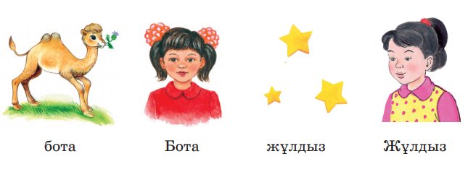
1-тапсырма. Суретке қарап, олардың астындағы сөздерді оқиық.
Суреттерге қатысты сөздердің бірі кіші әріптен, екіншісі үлкен әріптен басталып жазылу себебі неде деп ойлайсыңдар? Содан өздерің қорытынды жасап көріңдер.

Slide 6
Есте сақта!
Кісінің аты-жөні, жер-су аттары, жан-жануарларға қойылған атаулар жалқы есім деп аталады. Жалқы есімдер әр уақытта бас әріппен жазылады: Айман, Нұр-Сұлтан, Іле, Құтжол.

Slide 7
2-тапсырма. Өлеңді түсініп оқып, зат есімдерді табайық.
Біздер сәлем береміз,
– Сәлеметсіз бе, ағай! – деп.
– Есенсіз бе, әжей! – деп,
– Амансыз ба, атай! – деп.
Ұл-қыз сәлем береміз –
Өнегелі өренбіз.
Дескриптор:
- Өлеңді түсініп оқиды;
- Өлеңдегі негізгі ойды анықтайды;
- Өлеңнен зат есімдерді табады.

Slide 8
Өлеңнің негізгі ойы:
«Әрқашан көрген жерде сәлемдесу.»
Өлеңдегі зат есімдер:
ағай, әжей, атай, ұл-қыз.

Slide 9
3-тапсырма. Өлеңді жатқа жазып, жалқы есімдерді табайық.
Бекен, Төкен,
Тете екен.
Тете үлкені
Бекен екен.
Тете – араларында бала жоқ ағайындылар.
Дескриптор:
-Өлеңді жатқа жазады;
-Жалқы есімдерді табады.

Slide 10
4-тапсырма .Мәтіннен жалқы есімдерді тауып, қатесін түзету.
Менің туған жерім - алматы қаласы. Менің атым - айдос, әкемнің аты - сұлтан. Сыныптас досымның аты - расул . Үйде кішкентай күшігім бар. Оған ақтөс деп ат қойдым.

Slide 11
Өзіңді тексер!
Менің туған жерім - Алматы қаласы. Менің атым - Айдос, әкемнің аты - Сұлтан. Сыныптас досымның аты - Расул . Үйде кішкентай күшігім бар. Оған Ақтөс деп ат қойдым.

Slide 12
Кері байланыс
Зат есімнің жалпы және жалқы түрлерін ажырата алады;
Жалқы есімнің жазылу емлесін сақтайды.

